Slide 1

사이버 보안
임산부 배려석,
정맥인식 기술의 사용
01
1891002 강승연
1871296 홍승현
1871297 홍주연

Slide 2
목차
01
02
소개
정맥인식 원리
03
04
이용방법
기대효과

Slide 3
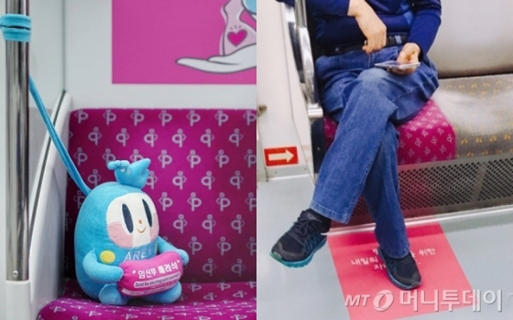
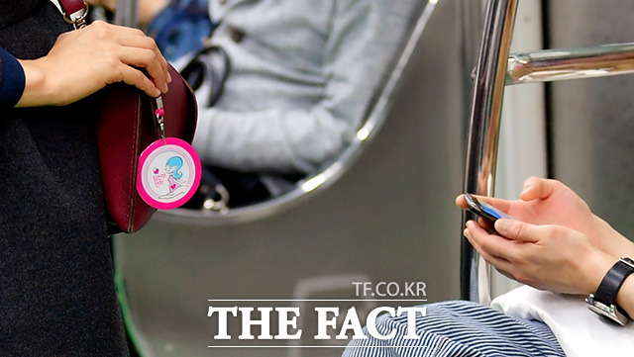
임산부 배려석의 이용환경
http://news.kbs.co.kr/news/view.do?ncd=3331220&ref=A

Slide 4




생체인식

Slide 5
정맥 인식이란?
손바닥이나 손목의 혈관을 대상으로 그 형태를 인식하는 기법
수술을 통해 혈관의 위치를 바꾸지 않는 한 혈관의 모습은 그대로
유지되기 때문에 서로 다른 사용자임을 식별하는 것이 가능

Slide 6
정맥 인식의 장점
- 지문보다 뛰어난 고유성을 가진 생체인식
- 손가락 내부의 혈관패턴인식으로 위조 및 변조 불가능
- 온도 습도 상처 등 외부환경의 영향에 강한 생체인식
- 기존생체인식의 문제점을 해결하는 차세대 생체인식 기술
- 다른 기술보다 사용자의 거부감이 적음

Slide 7

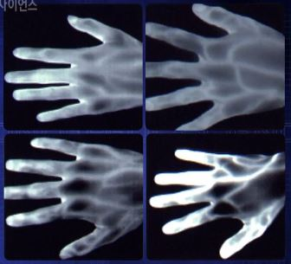
정맥 인식 원리
1
START
적외선 사용

Slide 8
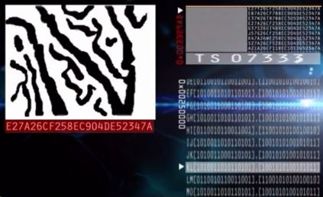
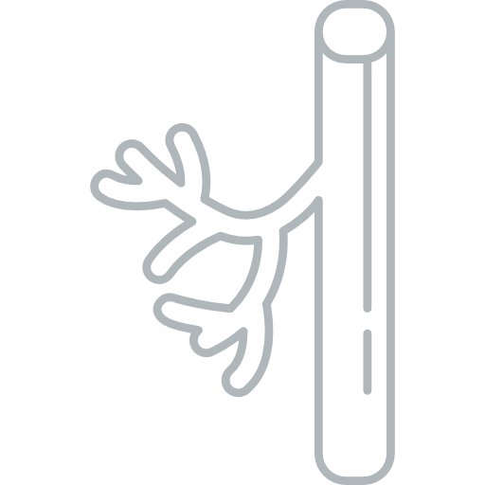
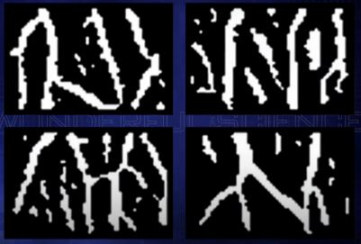
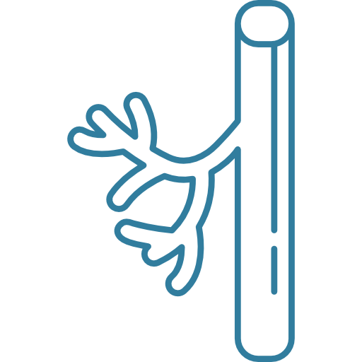
2
혈관 투시
(혈관 부분 추출)
START
HOW
3
정맥 패턴
데이터베이스화

Slide 9

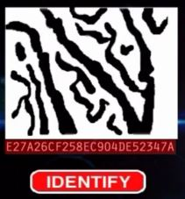
정맥 인식 원리
4
FINISH
식별

Slide 10
이용방법
1
START
지하철 탑승

Slide 11

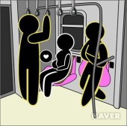
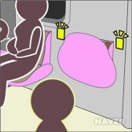
2
지하철
START
HOW
3
정맥인식

Slide 12
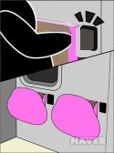

이용방법
4
FINISH
지하철에서 내릴 때
다시 정맥인식을 하면
의자가 올라감
(생체 정보 등록은 가까운 구청에서)

Slide 13
1. 확실한 배려의 가능성
정맥 인식의 효과
START
2. 강력한 보안
다른 생체인식 기술에 비해서 보안성이 강력하다

Slide 14
THANK YOU

